Slide 1
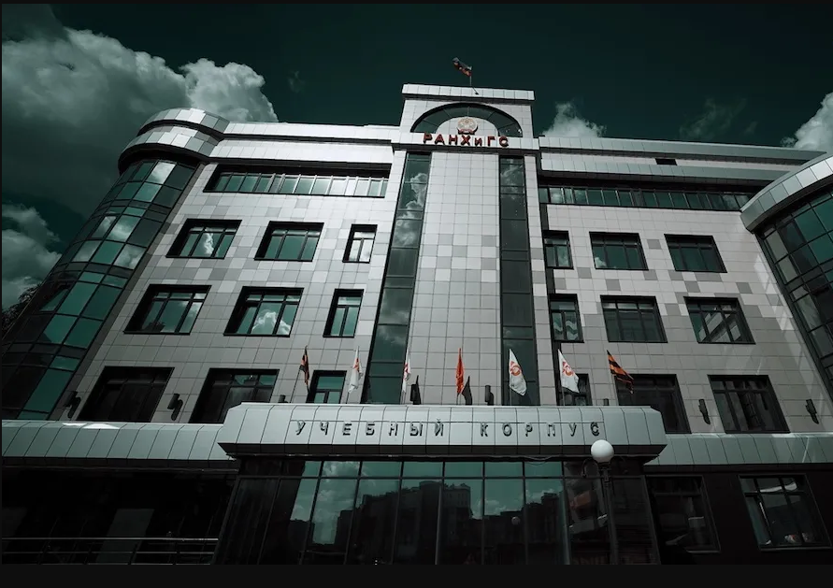
Взгляд на HR проблемы: обучение и мотивация
ЗАПАДНЫЙ ФИЛИАЛ
,
директор колледжа,
к.э.н., доцент
О.В. Мартыненко

Slide 2
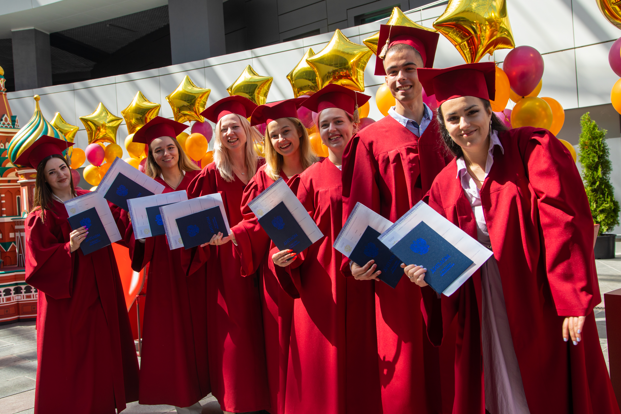
Плюсы современного выпускника
+ хорошая теоретическая подготовка;
+ ответственное отношение к порученному делу;
+ ориентированность на интересы компании;
+ инициативность;
+ умение адаптироваться в изменяющихся рыночных условиях.
- нежелание надолго связывать себя с одной компанией;
- плохо развитое профессиональное мышление;
- небольшое желание строить карьеру;
- отсутствие желания дополнительно тратить время на работу.
Минусы
современного выпускника

Slide 3
Существует ли в вашей компании практика взаимодействия с учебными заведениями?

Slide 4
Какие цели преследует ваша компания при взаимодействии с учебными заведениями?

Slide 5
Планирует ли ваша компания взаимодействовать с учебными заведениями?
1

Slide 6
Какие инструменты вы используете при взаимодействии с учебными заведениями?
1

Slide 7
Взаимодействует ли ваша компания с учебными заведениями?
1

Slide 8
С каким количеством учебных заведений взаимодействовала ваша компания в 2022 году?
1

Slide 9
Планирует ли ваша компания взаимодействовать с учебными заведениями?
1

Slide 10
Специальность | 2021 год |  | 2022 год
 | Выпуск | Трудоустроено | Выпуск | Трудоустроено
Информационные системы и программирование | 20 | 19 | 23 | 8
Технология продукции общественного питания, Поварское и кондитерское дело, Организация обслуживания в общественном питании | 74 | 71 | 55 | 23
Экономика и бухгалтерский учет (по отраслям) | 53 | 43 | 82 | 60
Операционная деятельность в логистике | 26 | 24 | 46 | 20
Коммерция (по отраслям) | 28 | 27 | 40 | 25
Товароведение и экспертиза качества потребительских товаров | 27 | 26 | 25 | 17
Банковское дело | 50 | 44 | 67 | 48
Право и организация социального обеспечения, Страховое дело | 110 | 101 | 116 | 76
Туризм, Гостиничный сервис, Гостиничное дело | 40 | 40 | 48 | 29

Slide 11
Ведущие партнеры

Slide 12
Дни карьеры в Западном филиале РАНХиГС

Slide 13
Дни карьеры в Западном филиале РАНХиГС

Slide 14
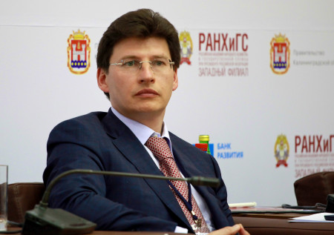
Лучшие учатся у лучших

Slide 15
Управляй качеством
Тренинговый центр, созданный совместно Западным филиалом РАНХиГС и ООО СПАР - Калининград

Slide 16
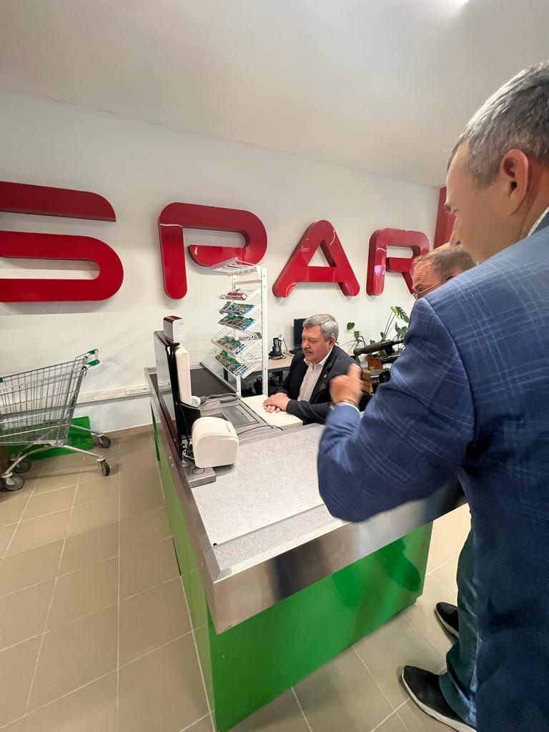
Разработка и реализация совестных программ и проектов в области торговли и ритейла
Организация и реализация практической подготовки студентов
Выполнение курсовых, выпускных квалификационных, иных исследовательских работ по заказу ООО СПАР-Калининград
Разработка и внедрение эффективных технологий мотивации и обучения профессии
Взаимная консультационная и ресурсная помощь
Разработка системы привлечения в отрасль торговли молодых специалистов и их закрепления
Развитие системы непрерывного образования для торговли
Проведение профориентационных мероприятий для студентов, школьников и будущих абитуриентов
Проведение Дней карьеры и Дней профессии в сфере торговли и ритейла для студентов и выпускников
Организация профильных мастер-классов

Slide 17
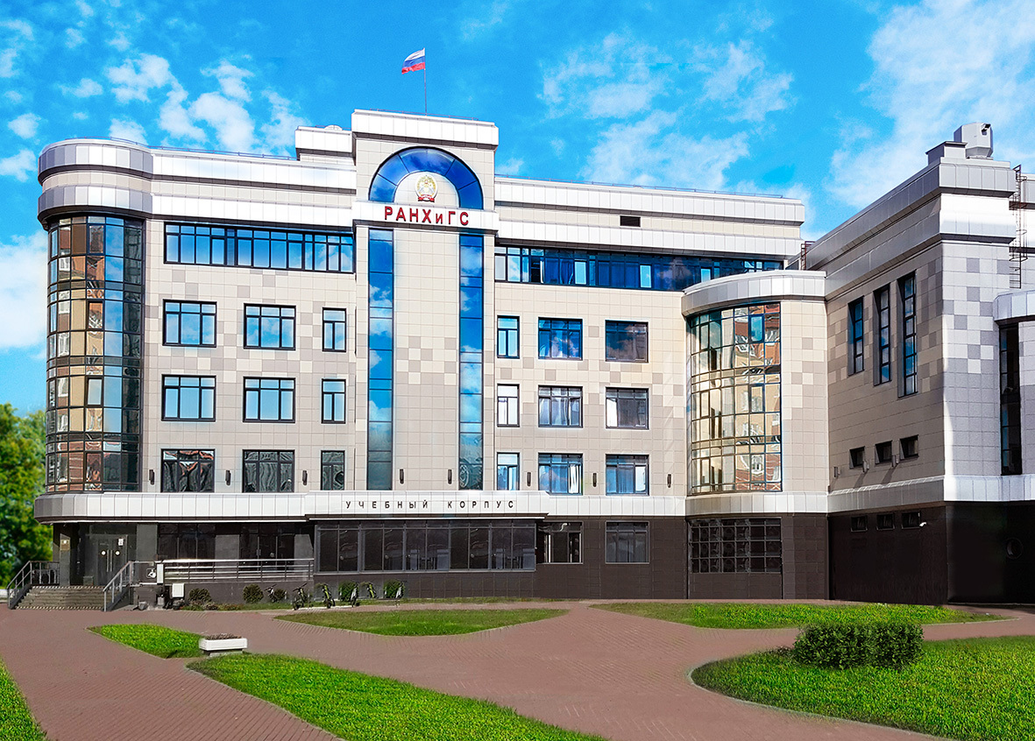
Спасибо за внимание!
ЗАПАДНЫЙ ФИЛИАЛ

